Slide 1


Программа повышения квалификации
Тестировщик программного обеспечения
Итоговый проект
“Комплексное тестирование платформы natanet.ru”
Преподаватель: Гриненко В.В.
Выполнил: Соколов И.В.
Поток ТП-848

Slide 2
Содержание
Майнд-карта жизненного цикла тестирования ПО;
Майнд-карта методологии разработки ПО;
Тестовая документация (чек-лист, тест-кейсы, баг-репорты);
Применение техник тест-дизайна;
Листинг автотеста;
Результат выполнения автотеста
Анализ результатов тестирования выбранного приложения;
Выводы об оптимальности выбранной стратегии тестирования.

Slide 3
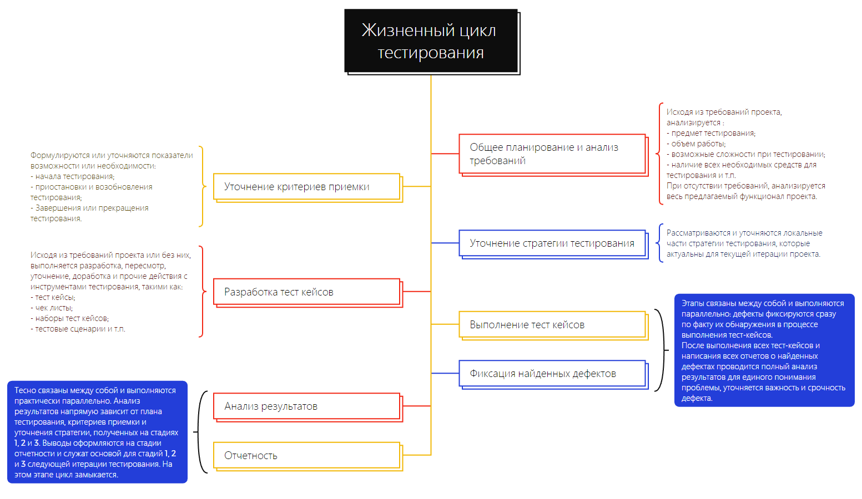
Майнд-карта жизненного цикла тестирования ПО

Slide 4
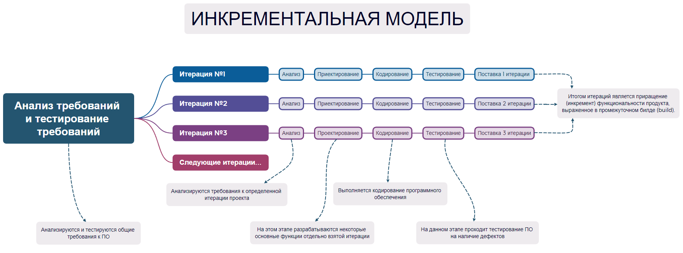
Майнд-карта методологии разработки ПО

Slide 5
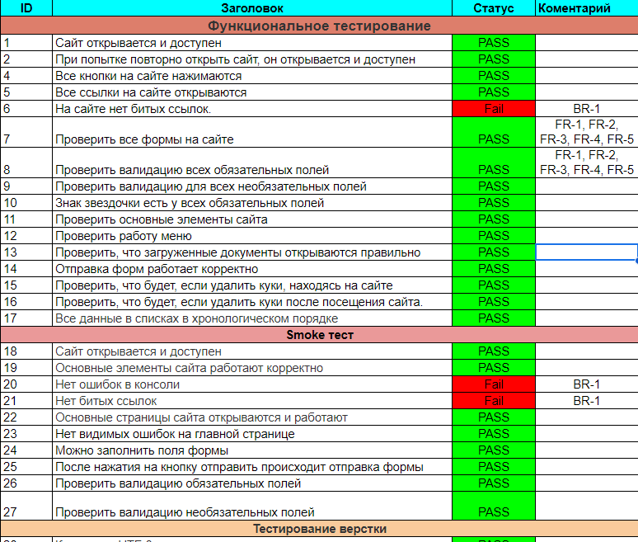
Тестовая документация: чек-лист

Slide 6
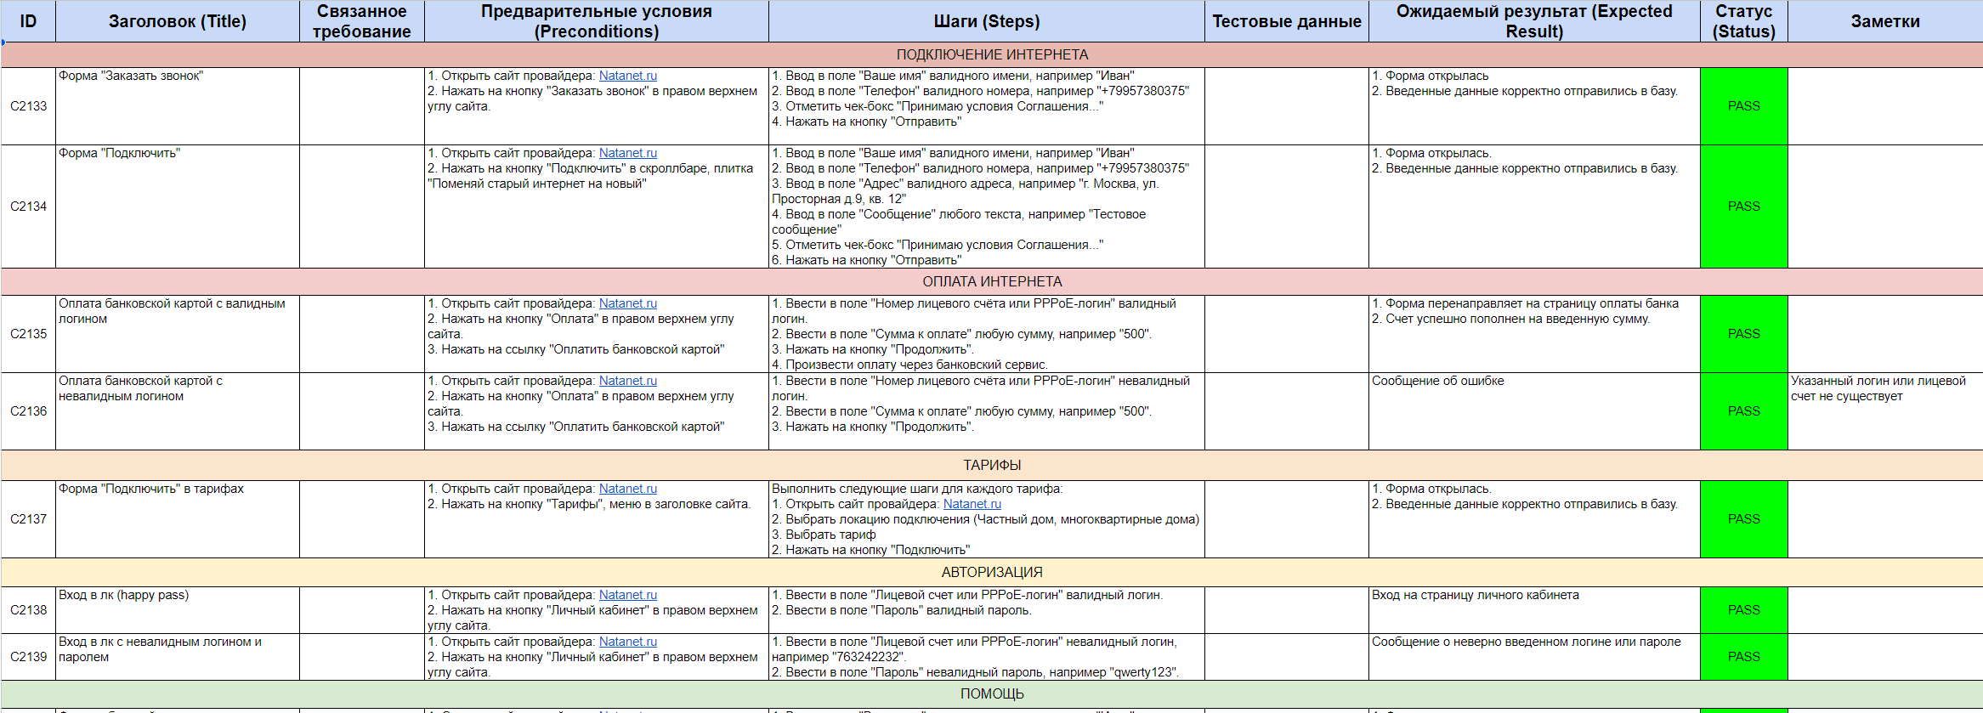
Тестовая документация: тест-кейсы

Slide 7
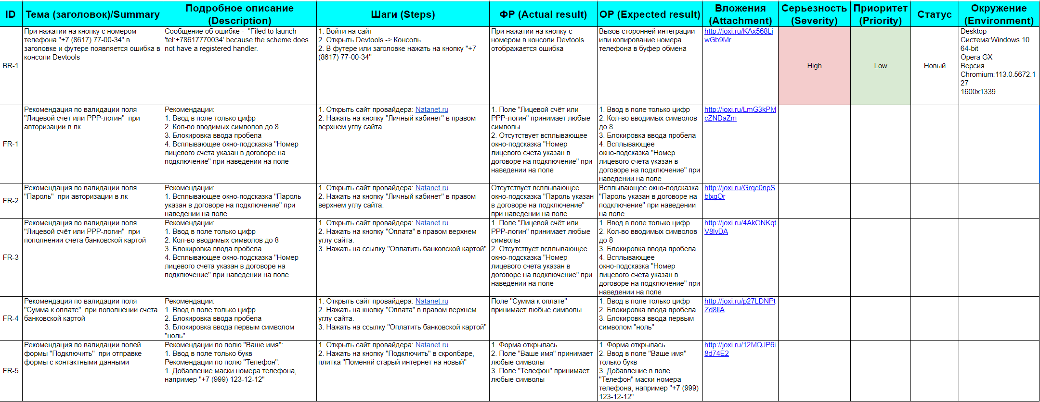
Тестовая документация: баг-репорты

Slide 8
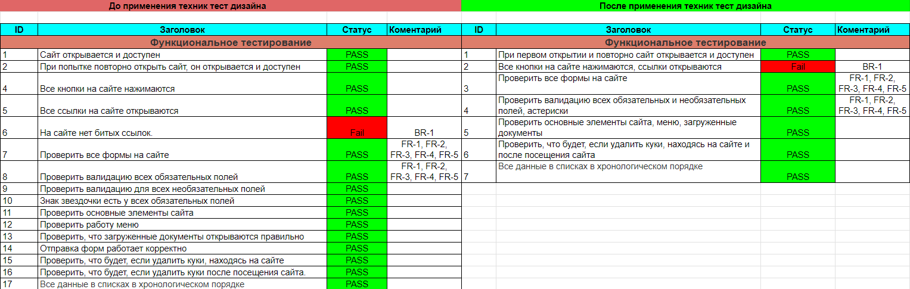
Применение техник тест-дизайна: чек лист

Slide 9
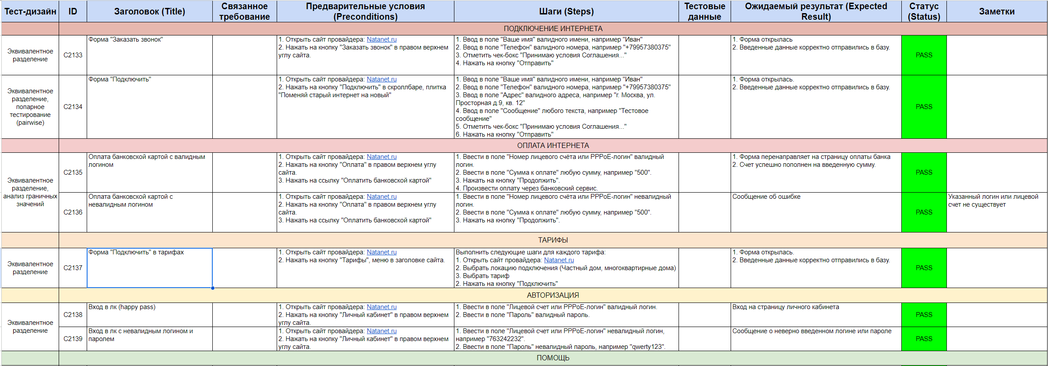
Применение техник тест-дизайна: тест-кейсы

Slide 10
Листинг автотеста
url = "https://idemo.bspb.ru"
service = Service('F:/Python/pythonProject/Selenium _test/chromedriver.exe')
driver = webdriver.Chrome(service=service)
# Переход на сайт
driver.get(url=url)
time.sleep(1)
# Размер окна
driver.set_window_size(1366, 1330)
# Авторизация
driver.find_element(By.NAME, "username").clear()
driver.find_element(By.NAME, "username").send_keys("demo")
driver.find_element(By.NAME, "password").clear()
driver.find_element(By.NAME, "password").send_keys("demo")
driver.find_element(By.ID, "login-button").click()
# Ввод кода безопасности
driver.find_element(By.ID, "otp-code").clear()
driver.find_element(By.ID, "otp-code").send_keys("0000")
driver.find_element(By.ID, "login-otp-button").click()
# Раздел банковских карт
driver.find_element(By.XPATH, "//*[@id='cards-overview-index']").click()
driver.find_element(By.XPATH, "/html/body/div[2]/div/div[2]/div[2]/div[6]/div[1]/ul[1]/li[1]/ul/li[9]/a").click()
driver.find_element(By.XPATH, "/html/body/div[2]/div/div[2]/div[2]/div[6]/div[2]/div[9]/div[1]/div[2]/i").click()
# Переименование карты
driver.find_element(By.XPATH, "//*[@id='card-details-ownbank-10104']/div[1]/div[2]/form/input[3]").clear()
driver.find_element(By.XPATH, "//*[@id='card-details-ownbank-10104']/div[1]/div[2]/form/input[3]").send_keys("ХОКЕЙ")
driver.find_element(By.XPATH, "//*[@id='card-details-ownbank-10104']/div[1]/div[2]/form/button").click()
time.sleep(5)

Slide 11
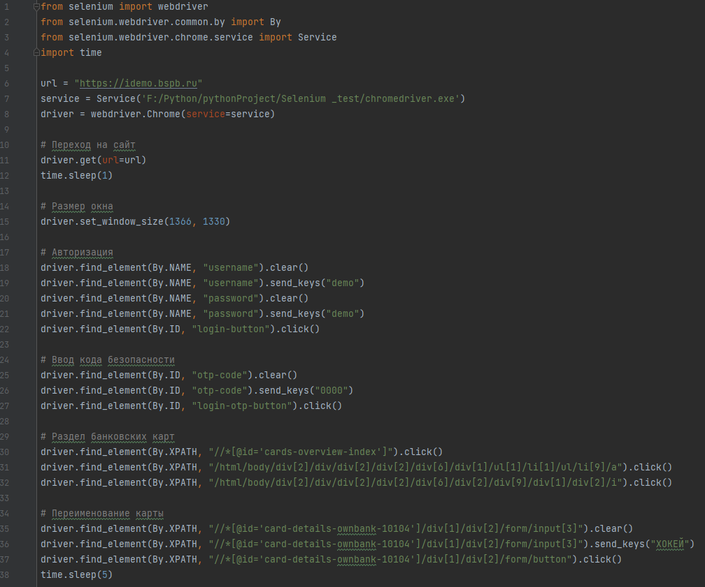
Листинг автотеста

Slide 12
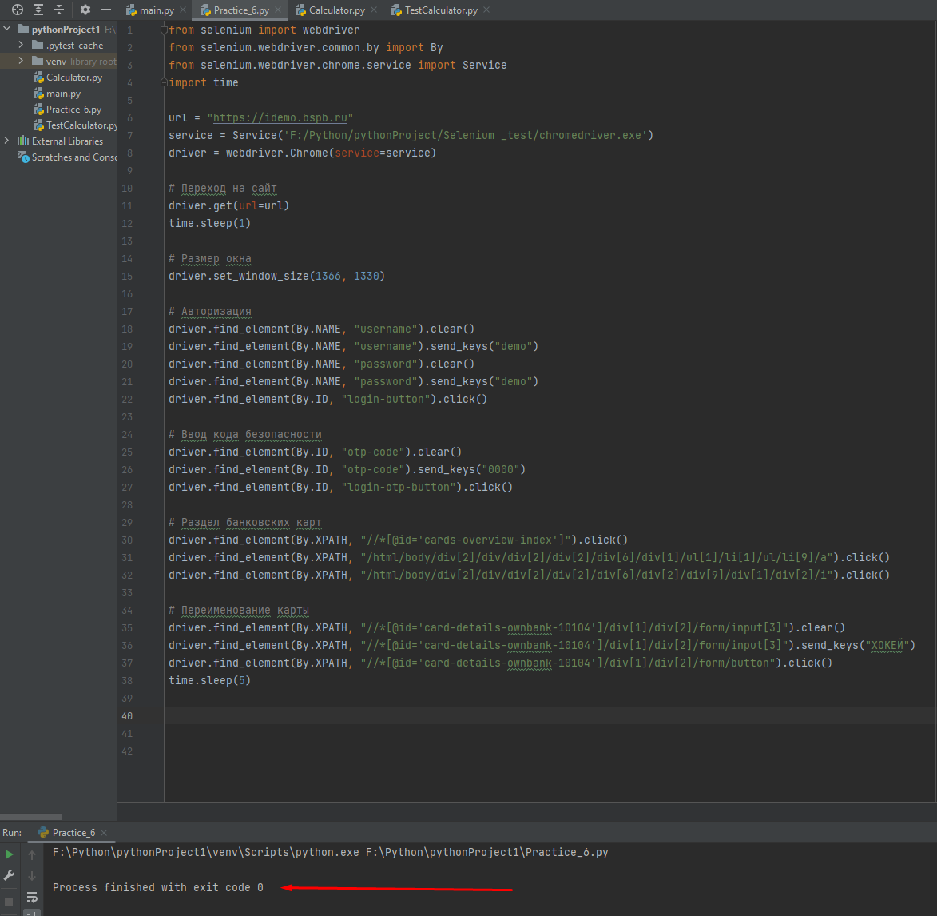
Результат выполнения автотеста

Slide 13
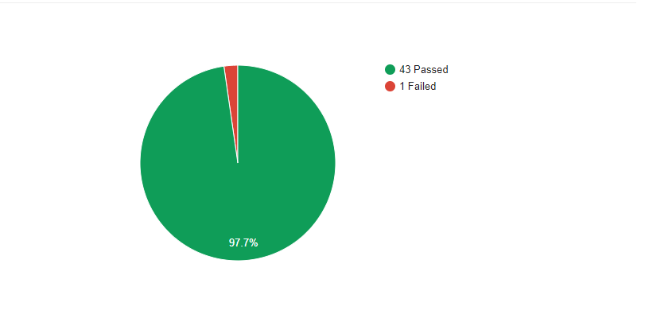
Анализ результатов тестирования выбранного приложения
В ходе проверки веб-платформы natanet.ru были написаны 43 тест-кейса.
В результате проверки был обнаружен 1 баг с важность «Высокая», в виде битой ссылки.
Веб-платформа работает стабильно, основная функциональность работоспособна.
Рекомендации:
- веб-платформа natanet.ru стабильна и рекомендована в продакшн;
- рекомендуется уделить особое внимание валидации полей всех форм и доработать соответствующий функционал.

Slide 14
Выводы об оптимальности выбранной стратегии тестирования
Исходя из выбранной стратегии были применены следующие виды тестирования:
Функциональное;
Нефункциональное;
UI\UX тестирование.
Так же применены следующие техники тест-дизайна:
Эквивалентное разделение;
Попарное тестирование;
Доменное тестирование;
В результате применения данных видов тестирования и техник-тест дизайна достигнут оптимальный результат с высоким тестовым покрытием

Slide 15

Рефлексия
В процессе изучения программы я получил хорошие базовые знания в сфере тестирования программного обеспечения, познакомился и немного поработал с инструментами, используемыми в тестировании, такими как: XMind, Jira, TestRail, GIT, Postman, MySQL, Selenium IDE, PyCharm. Самостоятельно написал небольшой код на языке Python.
Освоение материалов у меня не вызвало никаких сложностей
С моими практическими работами вы можете ознакомиться по ссылке на GIT HUB: https://github.com/Flax23/QA-Learn.git
Благодарю за внимание!

